Slide 1
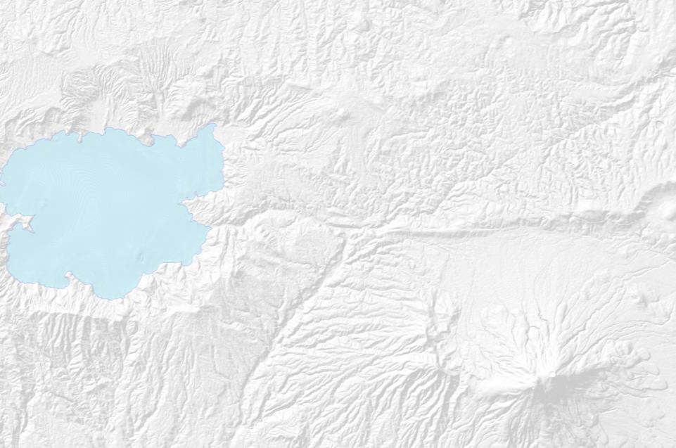








Universidad de El Salvador
Facultad de Ciencias Agronómicas
Usos del GIS para la Gestión de los Recursos Naturales en El Salvador
Foro
Suelos y Paisajes
Miguel Ángel Hernández Martínez
Facultad de Ciencias Agronómicas
Universidad de El Salvador

Slide 2
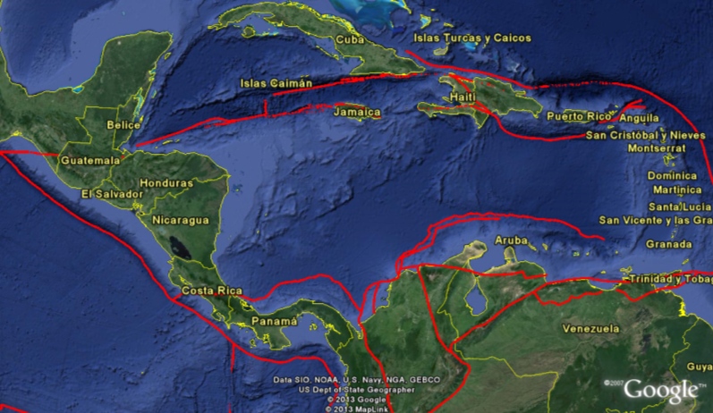
Tectónica de El Salvador
Norte Américas plate
Caribe plate
Cocos plate
El Salvador se encuentra en una región geográfica que está geológicamente afectada por la interacción de las placas tectónicas del Pacífico , América del Norte y especialmente Coco y Caribe, donde se genera gran actividad sísmica con un historial de terremotos de magnitud variable con registros de hasta 7,8 magnitud de la superficie ( Alfaro et al , 1990 ), 7,8 el 13 de enero de 2001 ( USGS) , 7,3 Mw de 26 de agosto de 2012 ( USGS ), 7,4 13 de octubre de 20014 . October 13 20014.

Slide 3
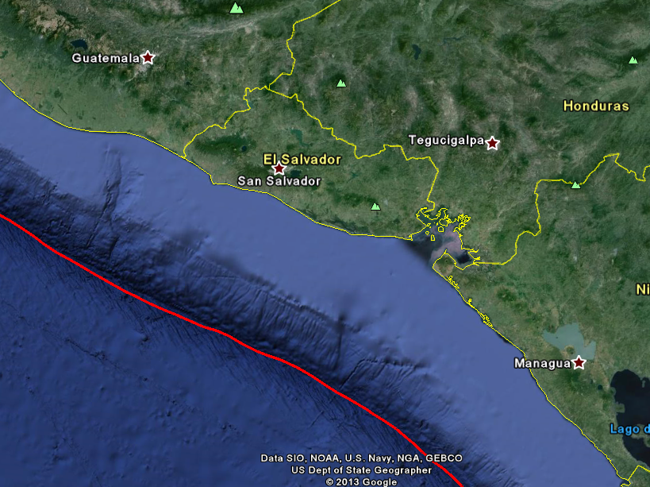
82.21Km
M e s o a m e r i c a n T r e n c h
Se le llama el gran Fosa Mesoamericana en el Océano Pacífico, que forma el límite entre la Placa de Cocos y la Placa del Caribe
http://rsn.ucr.ac.cr/index.php/es/preguntas-freceuntes/sismologia/809-la-fosa-mesoamericana

Slide 4
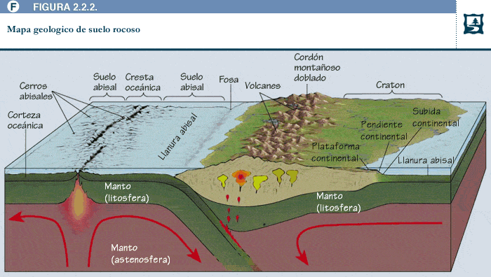
DINAMICA DE PLACAS

Slide 5
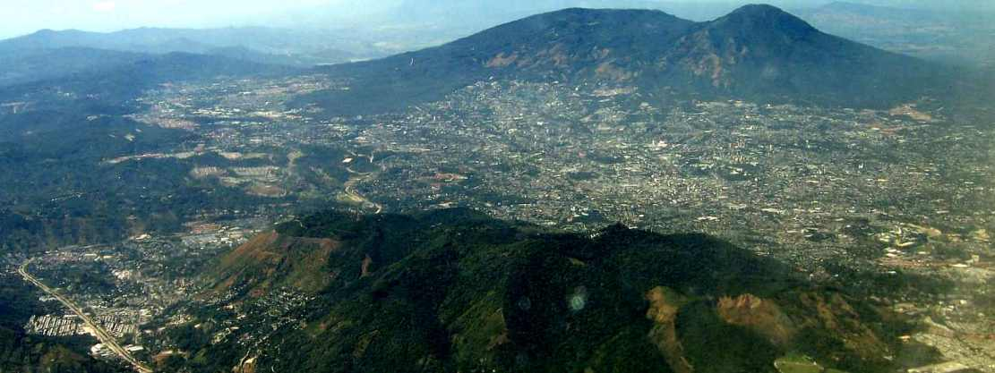
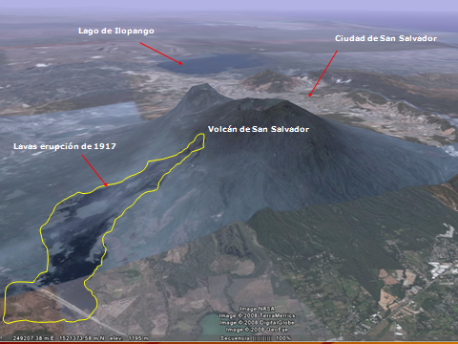
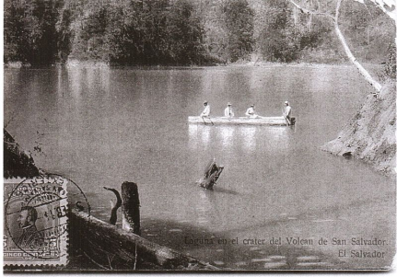
Volcán de San Salvador

Slide 6
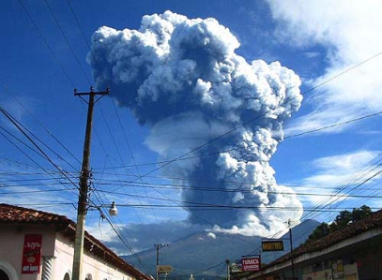
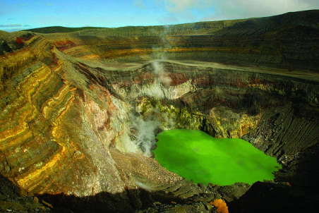
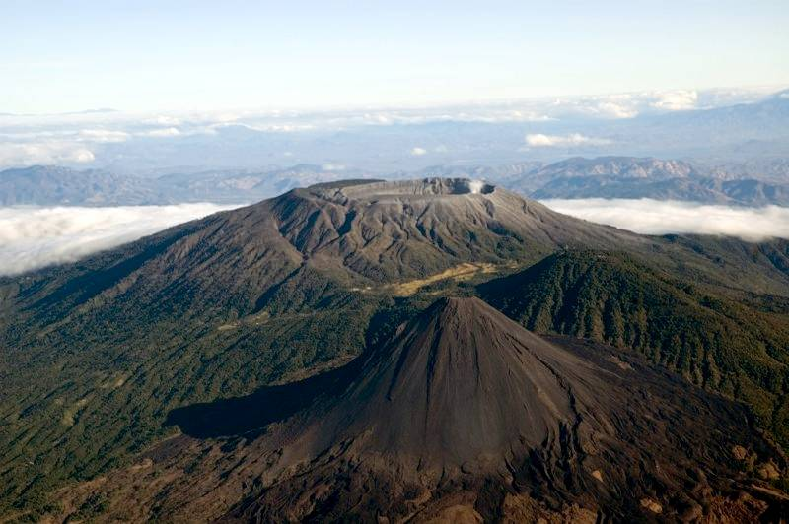
Volcán de Santa Ana
Cerro Verde
Volcán de Izalco
Parque Nacional de Los Volcanes

Slide 7
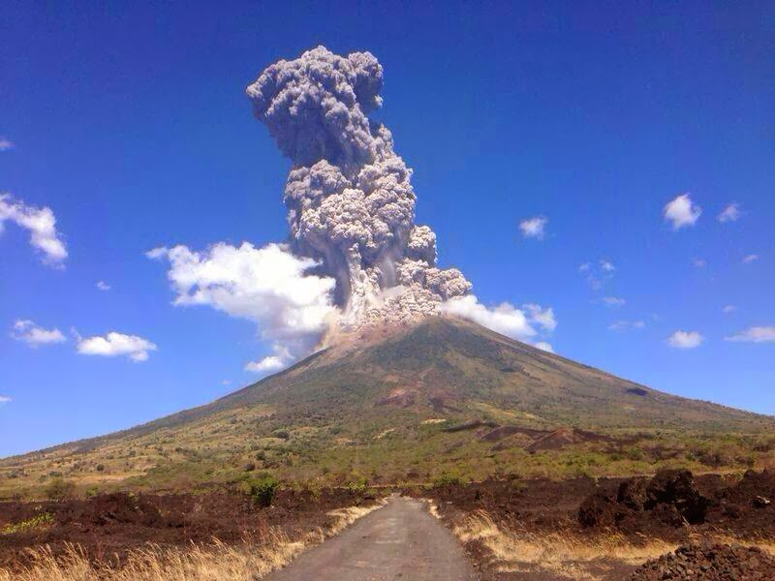
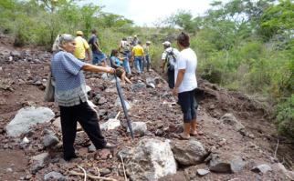
Volcán de San Miguel

Slide 8
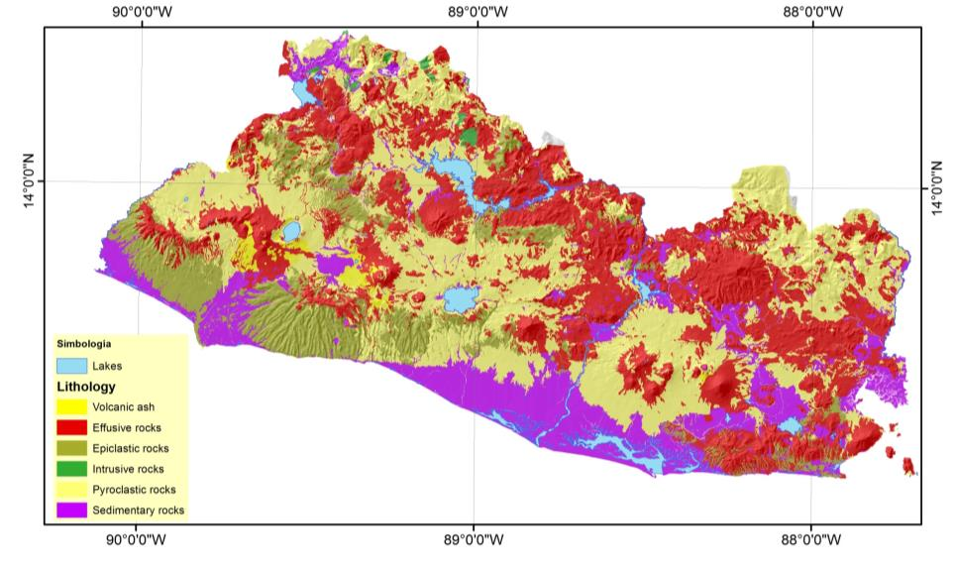
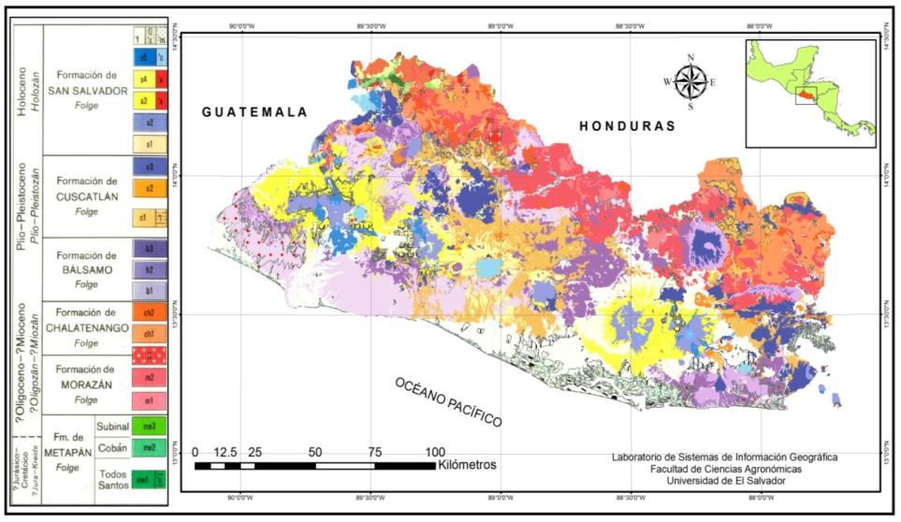
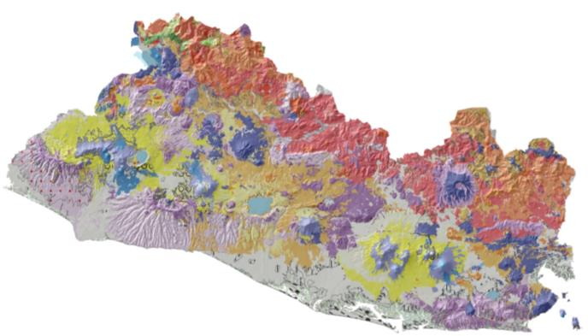
Geología de El Salvador
95 % del territorio es de origen volcánico , como resultado de una intensa actividad volcánica desde principios del Terciario , que conduce a la formación de numerosos estrato volcanes, muchos con laderas inestables y rocas fracturadas .

Slide 9
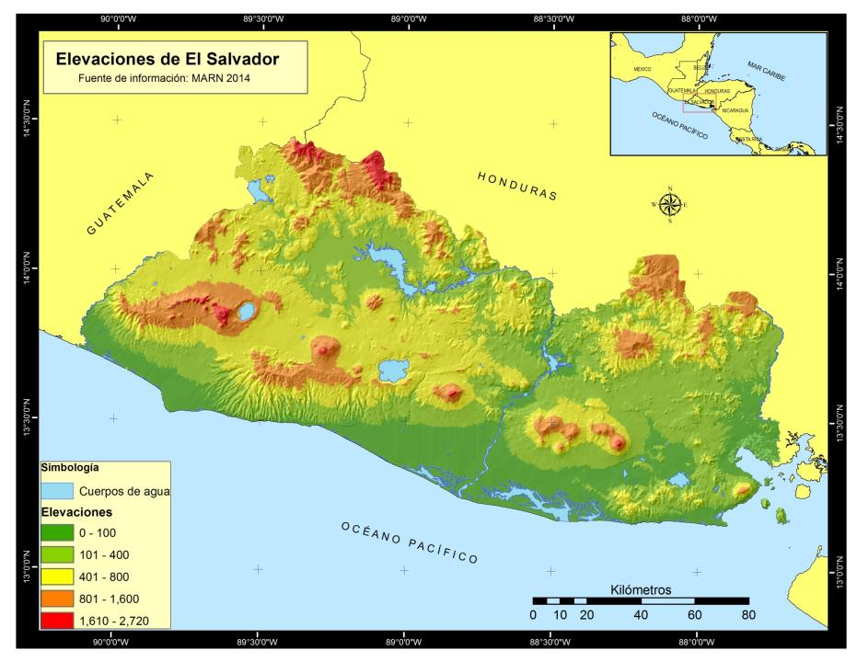
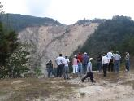
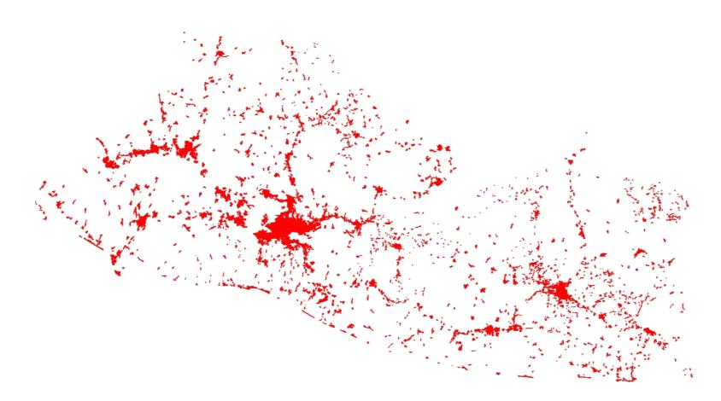
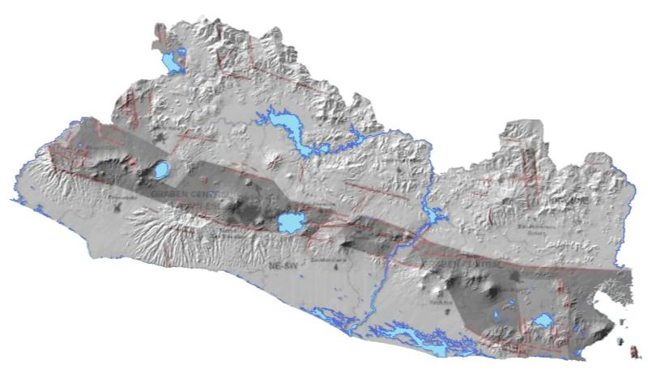

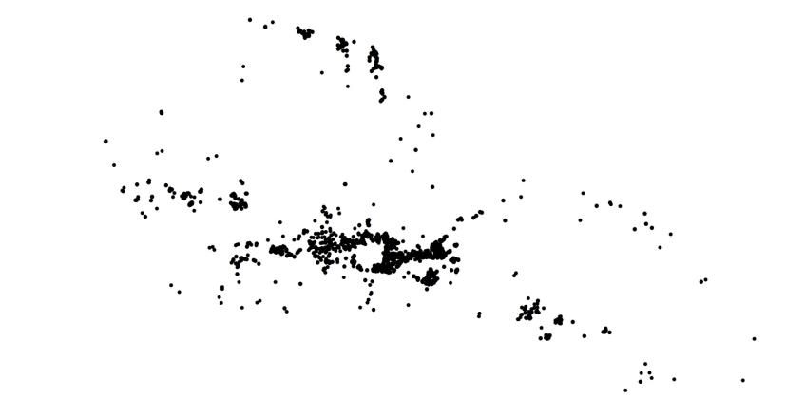
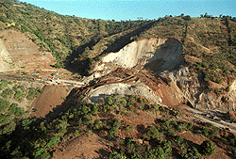
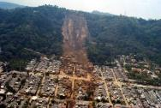
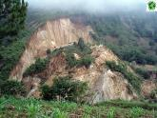
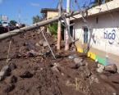

Central Graben in El Salvador:
Within the Central Graben with a tendency towards the southern edge of El Salvador, has been developed volcanism. This prominent structure extends preferential WNW - ESE (Abich Williams & Meyer, 1955; Wiesemann, 1975, SNET, nd).
Urban area (2010)
Landslides
V. Santa Ana
Jayaque Caldera
V. San Salvador
Ilopango Caldera
V. San Vicente
V. Tecapa
V. San Miguel
V. Usulután
V. Conchagua

Slide 10
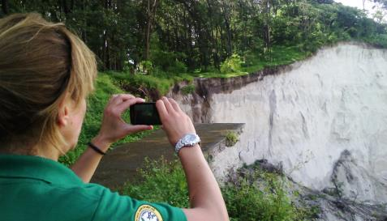
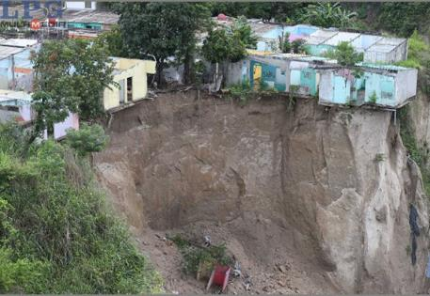
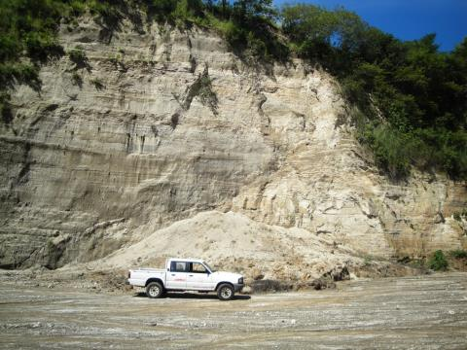
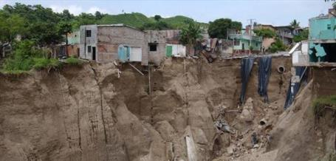
Depósitos de cenizas de la Caldera del Ilopango.

Slide 11
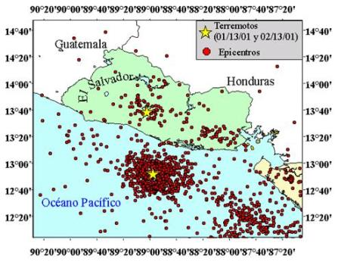
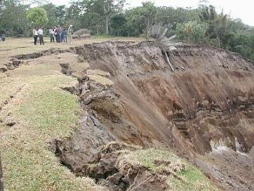
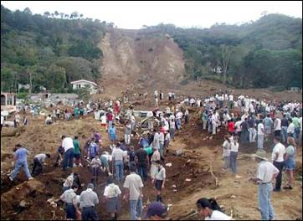
Factors that trigger landslides in El Salvador
Landslides triggered by
earthquakes (January 2001)
Las Colinas, Santa Tecla. 13 de enero de 2001
http://web-geofisica.ineter.gob.ni/boletin/2001/anual/evento-salvador2001.htm
Curva de lLa Leona, San Vicente, 13 de Enero de 2001.

Slide 12
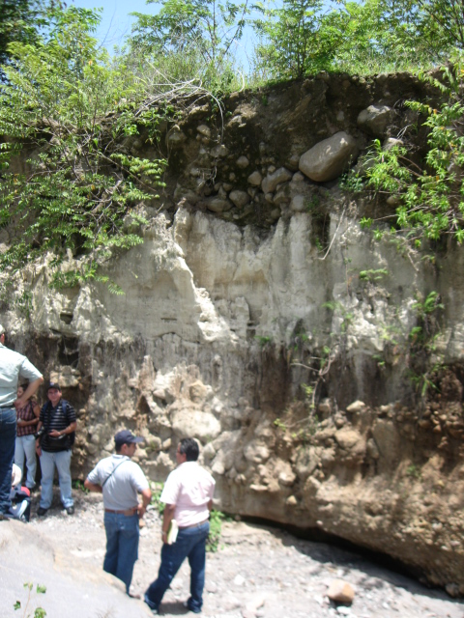
Perfil del suelo en Verapaz, San Vicente, 16 Km de la caldera del Ilopango
Suelo
Antiguo flujo de rocas
Tierra Blanca Jóven (TBJ) del Ilopango
Paleocauces con agricultura
Paleosuelo
Flujos de rocas

Slide 13
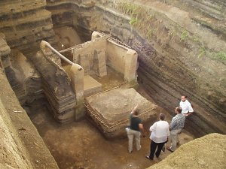
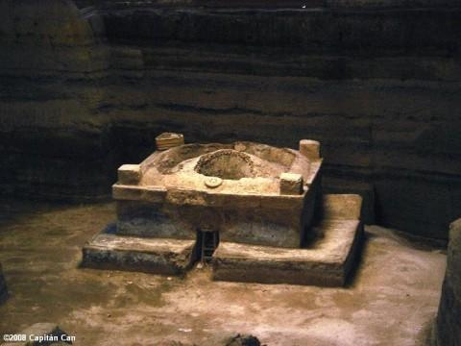
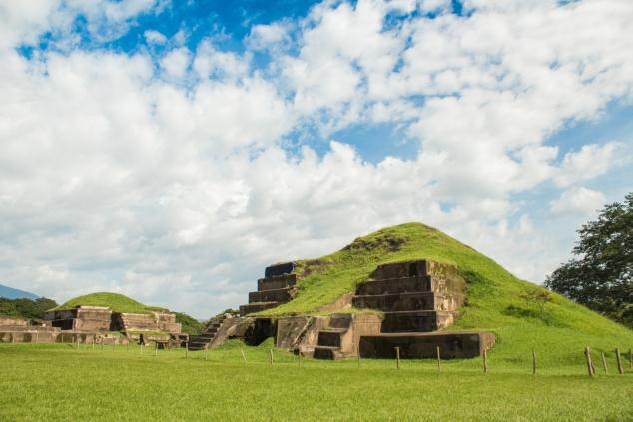
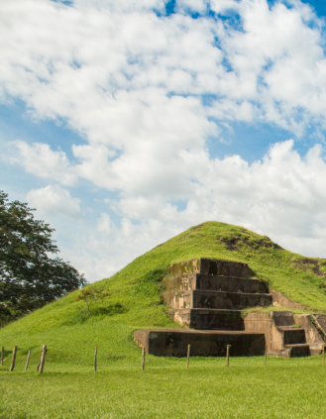
Sitio arqueológico de Josya de Cerén, Patrimonio Mundial de la Humanidad por UNESCO en 1976.
la "Pompeya del Nuevo Mundo."

Slide 14
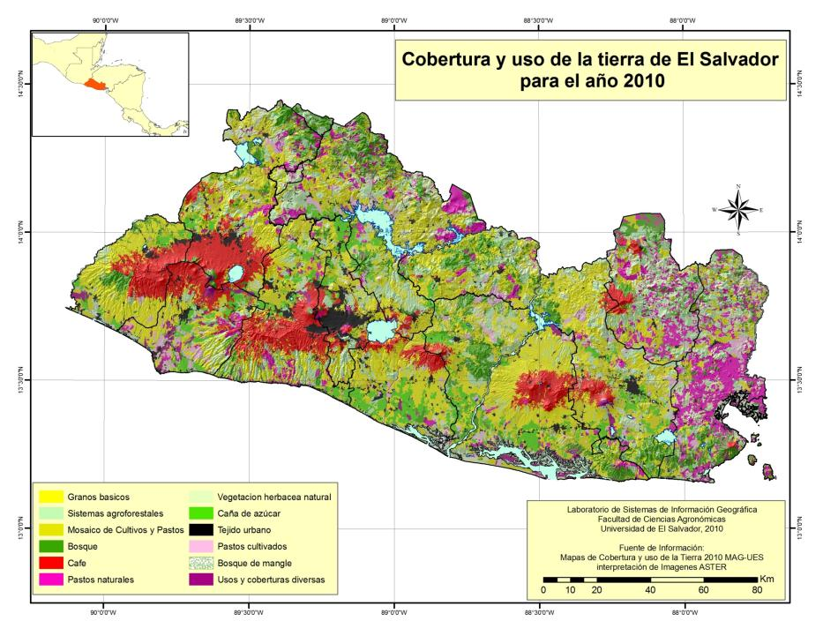

Slide 15
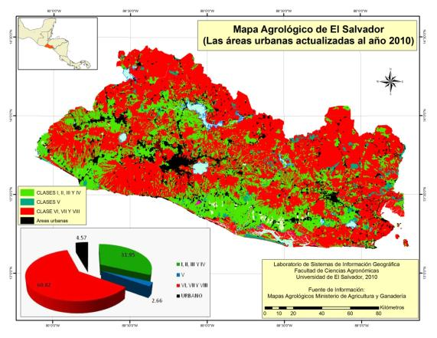
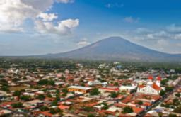
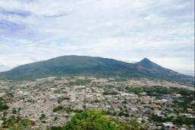
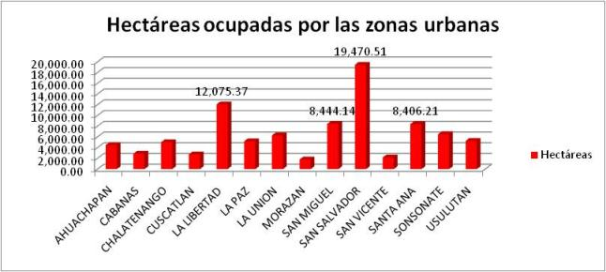
Área urbana de San Miguel
Área Metropolitana de San Salvador
Alrededor del 4.57% del país está urbanizado
35% de las áreas urbanas pertenecen a San Salvador y La Libertad
Fuente: Facultad de Ciencias Agronómicas UES

Slide 16
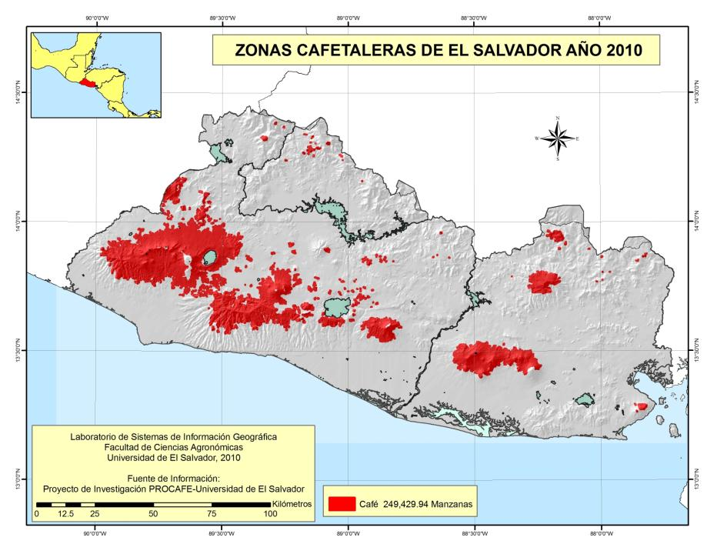

Slide 17
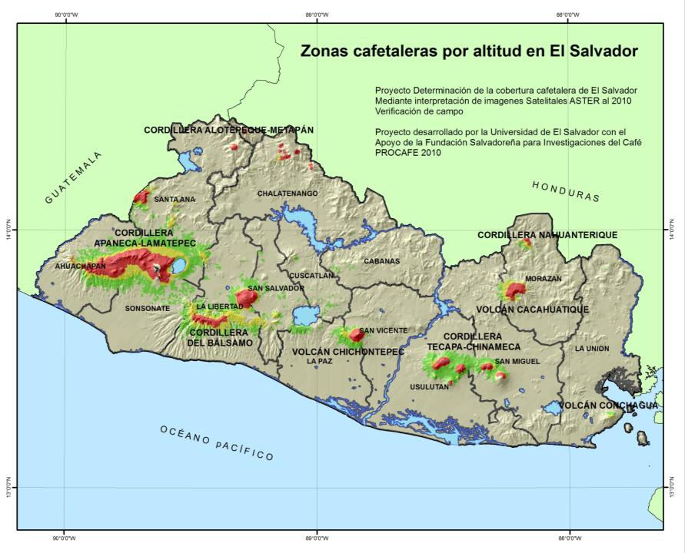

Slide 18
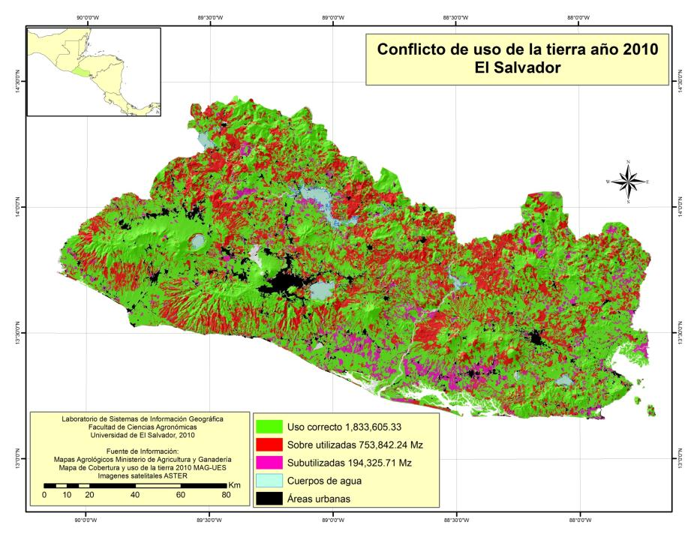

Slide 19
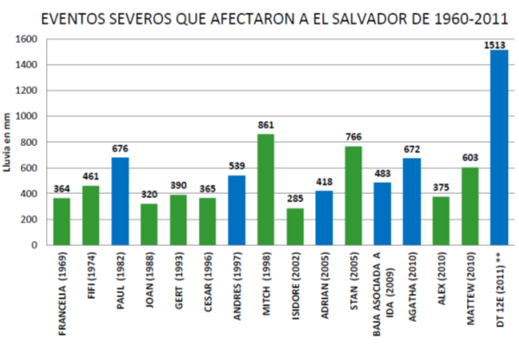
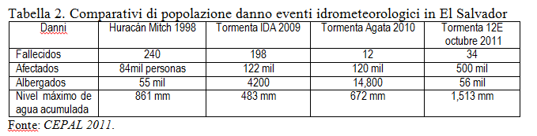
Extreme rainfall events that affected El Salvador 1960-2011
2002 - 2011, there were eight extreme weather events
(Ministry of Environment and Natural Resources)
Pacífico
Atlántico

Slide 20
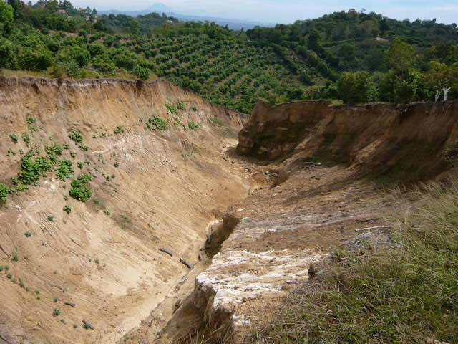
Soil loss by erosion Comasagua, La Libertad, caused by DT 12E

Slide 21
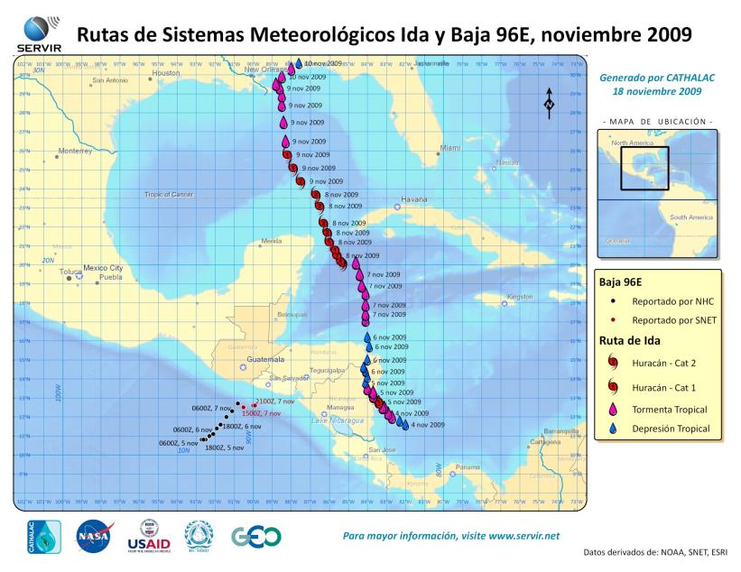
Example extreme meteorological events that cause landslides
http://www.servir.net/images/desastres/2009-11-02_TT_Ida/ida_baja96_20091111.jpg

Slide 22
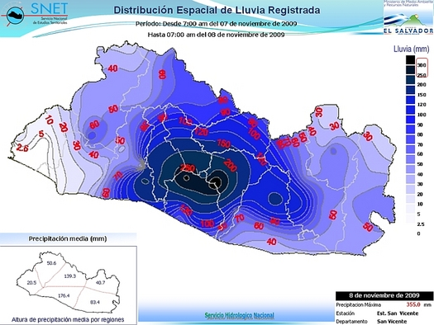
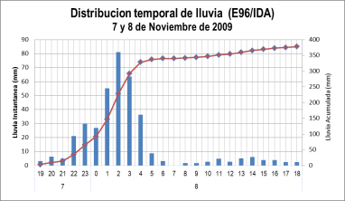

Servicio Hidrológico Nacional

Slide 23




Verapaz
Guadalupe
Volcán de San Vicente.
False-color images from the Advanced Spaceborne Thermal Emission and Reflection Radiometer (ASTER) on NASA’s Terra shows the San Vicente volcano before and after the devastating event 2009.
San Vicente
Volcano
Tomado de NASA Earth Observatory image by Robert Simmon, based on data from the NASA/GSFC/METI/ERSDAC/JAROS, and U.S./Japan ASTER Science Team. Caption by Rebecca Lindsey
http://earthobservatory.nasa.gov/NaturalHazards/view.php?id=41365
http://eoimages.gsfc.nasa.gov/images/imagerecords/41000/41365/sanvicente_ast_2009321_lrg.jpg
http://eoimages.gsfc.nasa.gov/images/imagerecords/41000/41365/sanvicente_ast_2002334_lrg.jpg

Slide 24




Debris flows occurred in the San Vicente volcano triggered by Ida Low Pressure System and 96E
http://www.fotocommunity.es/pc/pc/display/19258284#
http://deiticos.blogspot.com/2009_11_01_archive.html
http://deiticos.blogspot.com/2009_11_01_archive.html
http://amadeuscelta.blogspot.com/2009/11/visita-san-vicente.html

Slide 25







Slide 26
Preliminar inventory of landslides

Slide 27


Inventario preliminar de deslizamientos en
El Salvador, 2014.
Deslizamientos en relación a la formación geológica y litología en El Salvador
(Compiled from inventory institutional and prepared slides using Google Earth)
Fuente de información: Universidad de El Salvador, Facultad de Ciencias Agronómicas, 2014.

Slide 28


Location of study areas
V. Santa Ana
Jayaque Caldera
V. San Salvador
Ilopango Caldera
V. San Vicente
V. Tecapa
V. San Miguel
V. Usulután
V. Conchagua

Slide 29

Definition of the study areas
Estudio de las causas de los deslizamientos en El Salvador
Area 1
Area 2
Area 3
Area 4
San Vicente
Volcano
El Salvador Fault ZFES
J i b o a R i v e r
Ilopango Lake
Area 1. Suelos intracaldera, Ilopango Caldera. 24.0 km²
Area 2. Suelos pendientes suaves. 18.0 km²
Area 3. Escarpe de falla (Fault of El Salvador ZFES). 11.6 km²
Area 4. Pendientes Fuertes de volcán (San Vicente Volcano). 34.6 km²

Slide 30



Landslide inventory in a GIS
Area 1. Caldera inner slope, Ilopango Caldera
Landslides triggered by Ida + 96E System, 2009

Slide 31



Ilopango Caldera
Area 2. Soils with low slopes
San Vicente
Volcano
Area 2. Upper river basin Titihuapa..
Landslides triggered by Ida + 96E System, 2009
(Imágenes tomadas de Google Earth , 20 de noviembre de 2009)

Slide 32



Area 3. Steep slope with a fault scarp
(Fault of El Salvador ZFES). 11.6 km²
E l S a l v a d o r f a u l t Z F E S
E l S a l v a d o r f a u l t Z F E S
Landslides triggered by Ida + 96E System, 2009
(Imágenes tomadas de Google Earth , 20 de noviembre de 2009)
Steep slope with a fault scarp (Fault of El Salvador ZFES)

Slide 33


Area 4. Steep slopes of a volcano (San Vicente Volcano)
Northern part defined by river basin Acahuapa

Slide 34


San Vicente volcano
Landslides triggered by Ida + 96E System, 2009
Long run-out channelized debris flow
Volcán de San Vicente

Slide 35




INVENTORY OF LANDSLIDES
http://eoimages.gsfc.nasa.gov/images/imagerecords/41000/41365/sanvicente_ast_2009321_lrg.jpg
RAPID EYE 2011-03-03T172810_RE4_3A-NAC_6787978_114636.tif
Ministerio de Medio Ambiente y Recursos Naturales
Imagen Google Earth, 10 noviembre de 2011
The landslide initiation point, generated by indirect method with remote sensing techniques using Google Earth resources, pictures Rapideyes and ASTER images, taken after the meteorological event analysis 2009. It will collect data of landslides in different intituciones and field verification. mapping of landslides will identify points in the crown of the slide and the data is arranged in a base GIS

Slide 36


Inventory Area 2
1,077 Landslides digitized for Area 2

Slide 37



Gracias por su atención

